Slide 1














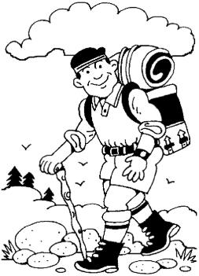




Samedi 23 mars 2024
À partir de 12h00
Salle des fêtes A.Guinet
CHARANTONNAY
Rando du Charavoux
Route
VTT
30-60-80 kms
25-40 kms
Marche
8-13 kms
Gravel
60 kms
Renseignements : Tel. 06 29 44 61 84
http://veloclubcharantonnay.wifeo.com/

Slide 2














JEANJEAN SAS
ZA de la Cruizille
38090 Villefontaine
Tél. : 04 74 96 23 86
Fax : 04 74 96 41 13
secretariat@jeanjeanelectricite.com
Ravitaillement sur le parcours
et collation à l’arrivée
VELO | Non licencié | Licencié
Adulte | 8€ | 6€
-18 ans | 3€ | Gratuit
IPNS - Ne pas jeter sur la voie publique
Marche
Adulte | 5€
-12 ans | Gratuit
Un grand merci à nos
partenaires

